Slide 1


Slide 2
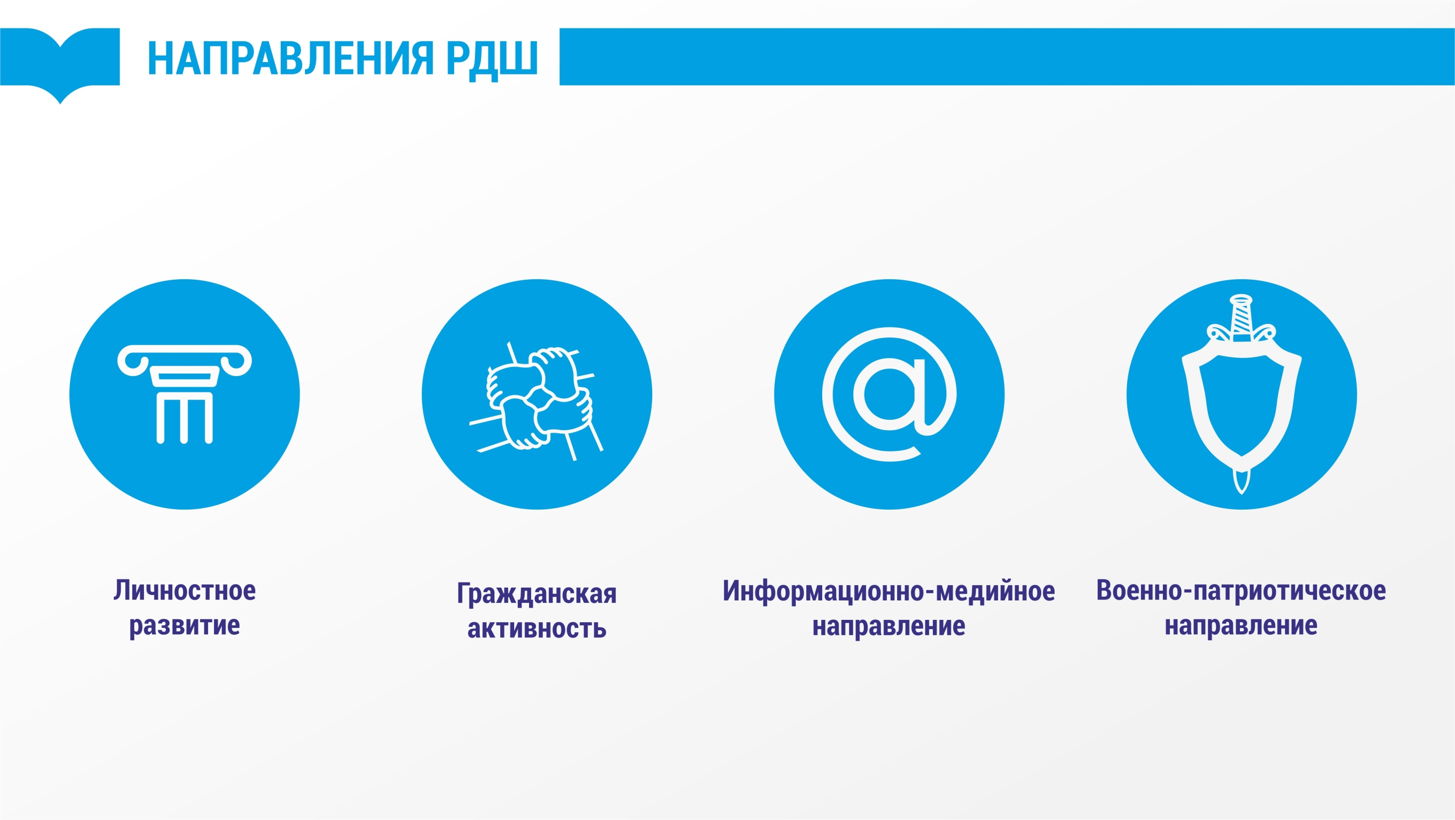

Slide 3


Slide 4
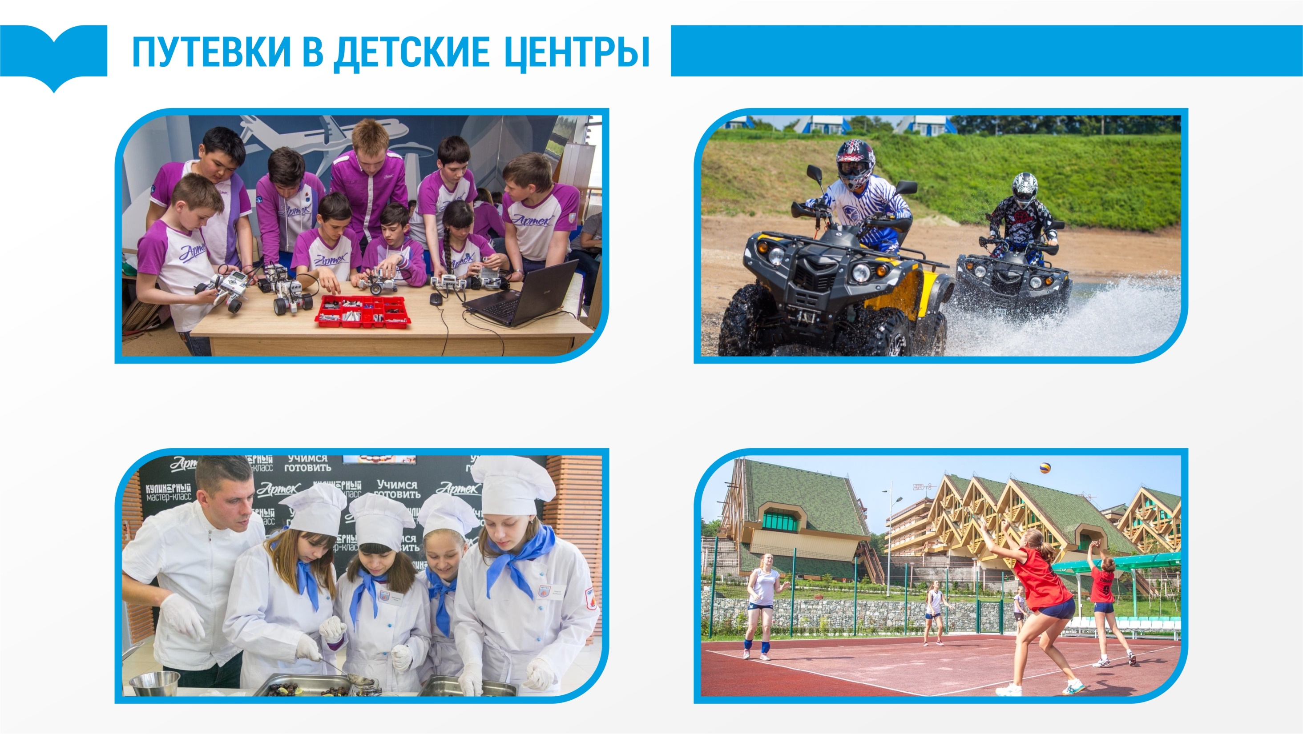

Slide 5
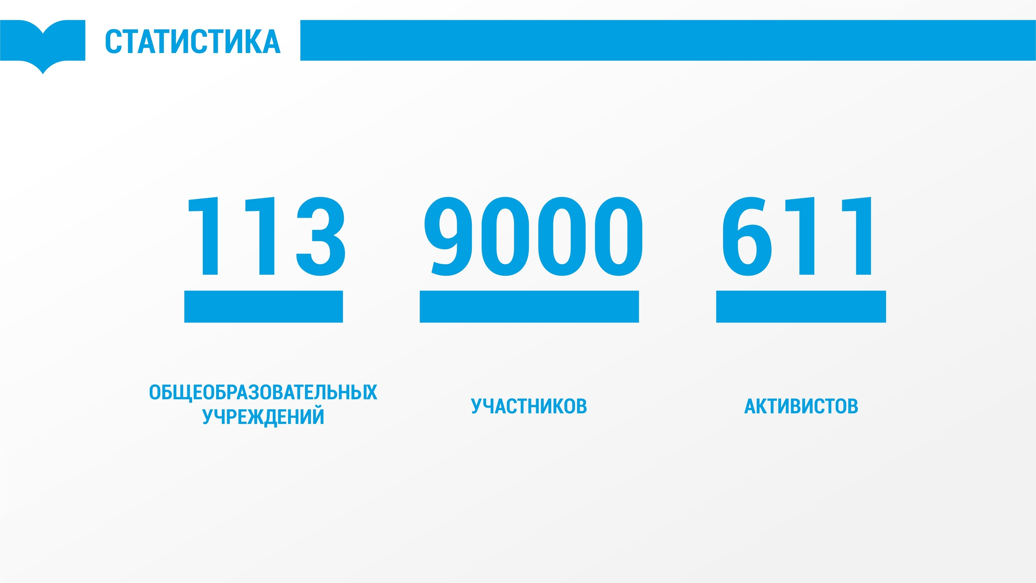

Slide 6
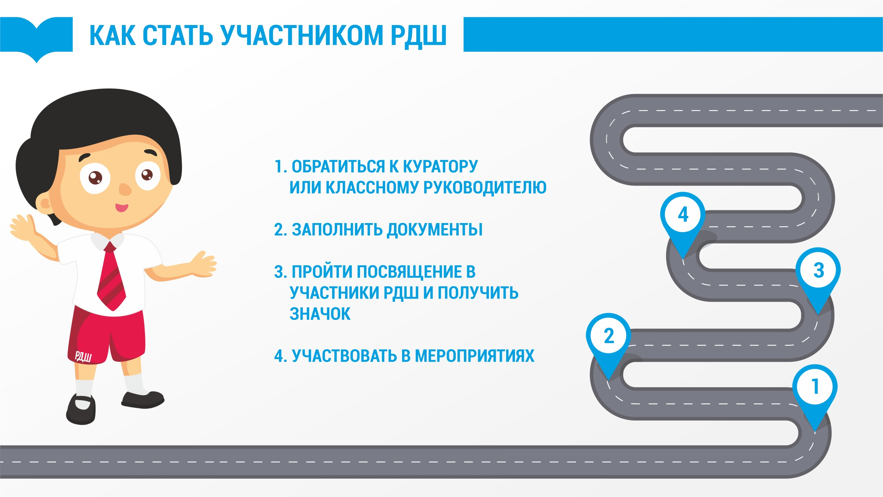

Slide 7
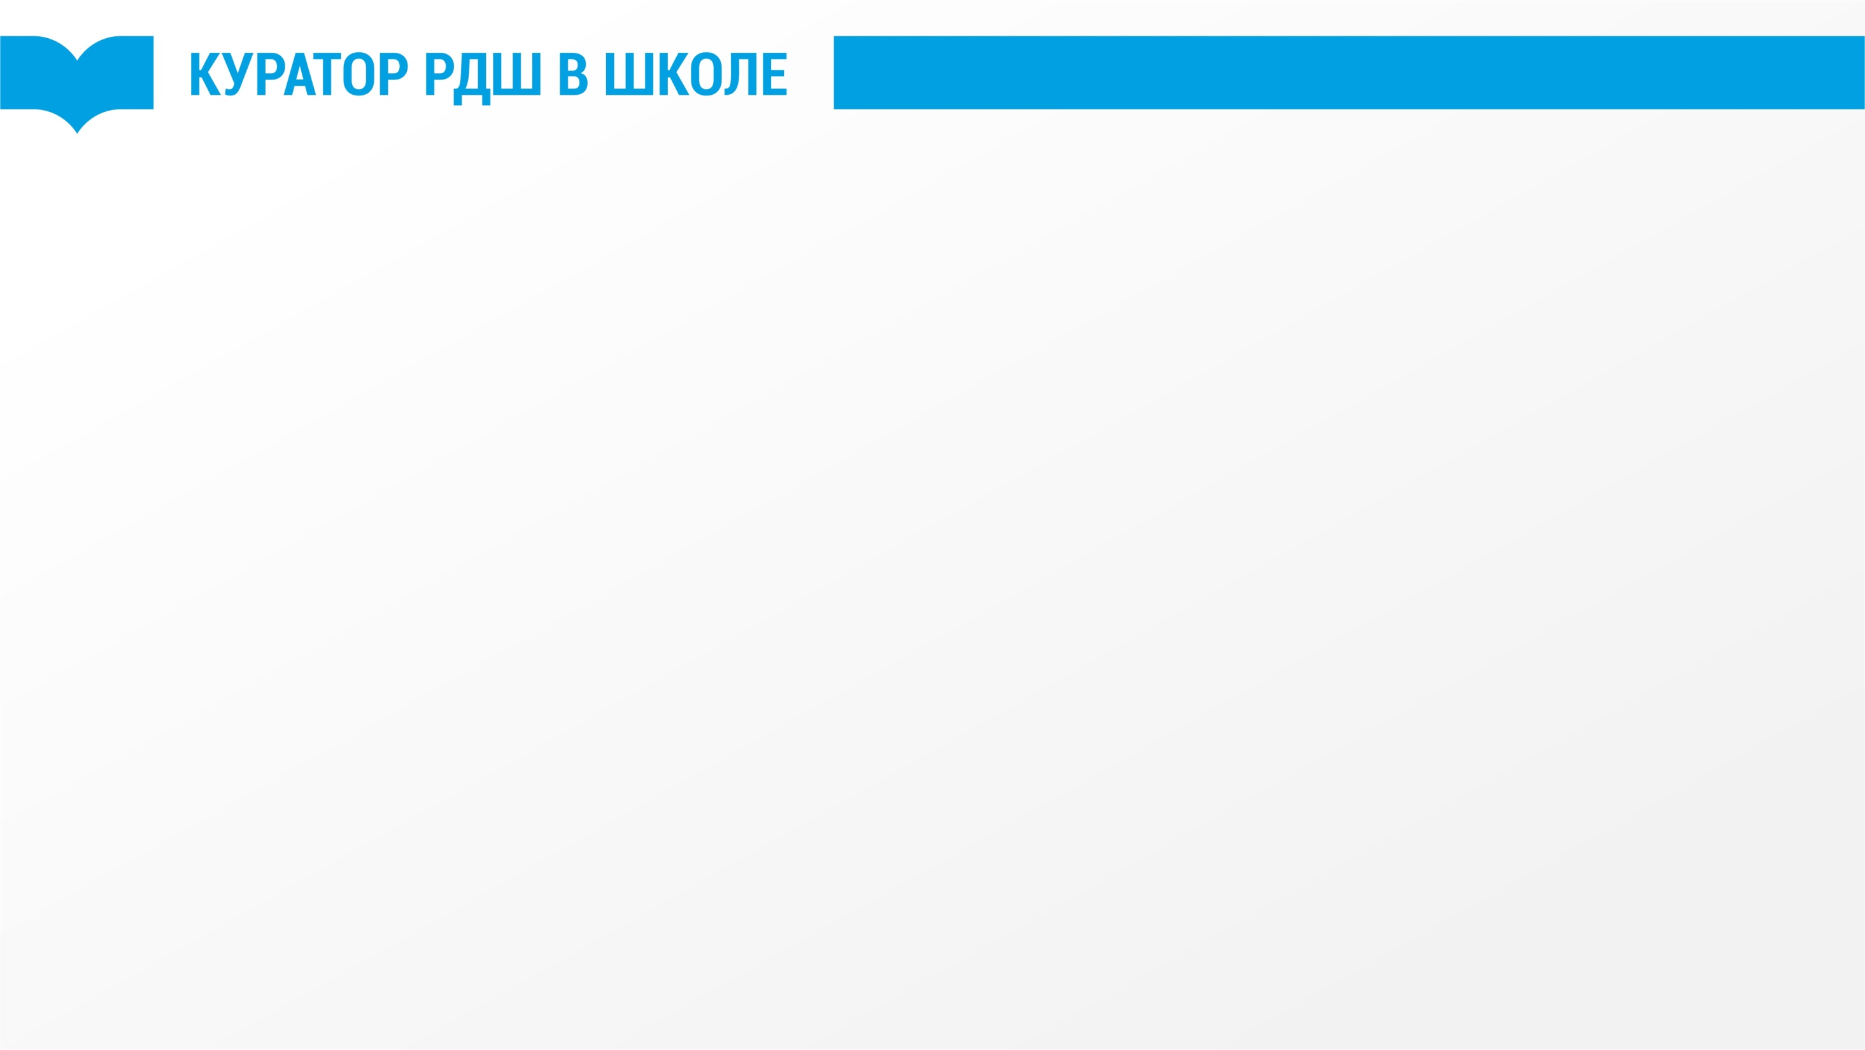
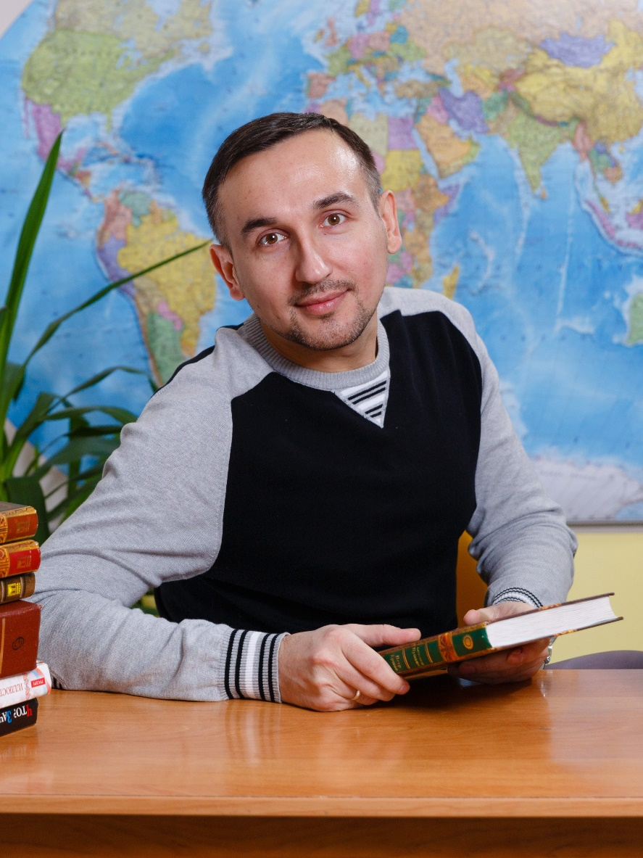
ФИО Павел Михайлович Паранкевич
ДОЛЖНОСТЬ педагог-организатор
КАБИНЕТ 1-3-01

Slide 8
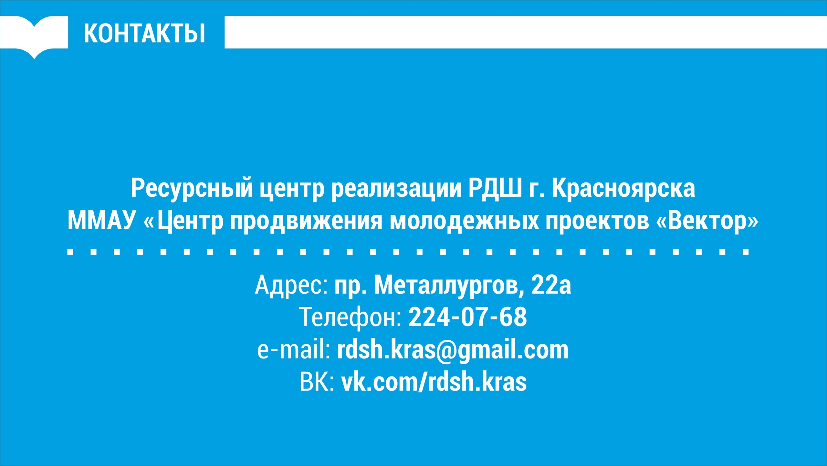

Slide 9
